Slide 1
Formules veranderen
Formules veranderen
Notes:
1
1

Slide 2
Formules veranderen
Theorie
Bij het eerste reistegoed van Ronald hoort de formule
reistegoed in € = 25 – 0,14r
r : reisafstand in km
begingetal
daalgetal
Als Ronald zijn beltegoed opwaardeert verandert het begingetal.
Als de prijs per kilometer verandert, verandert ook het daalgetal.
© Noordhoff Uitgevers bv

Slide 3
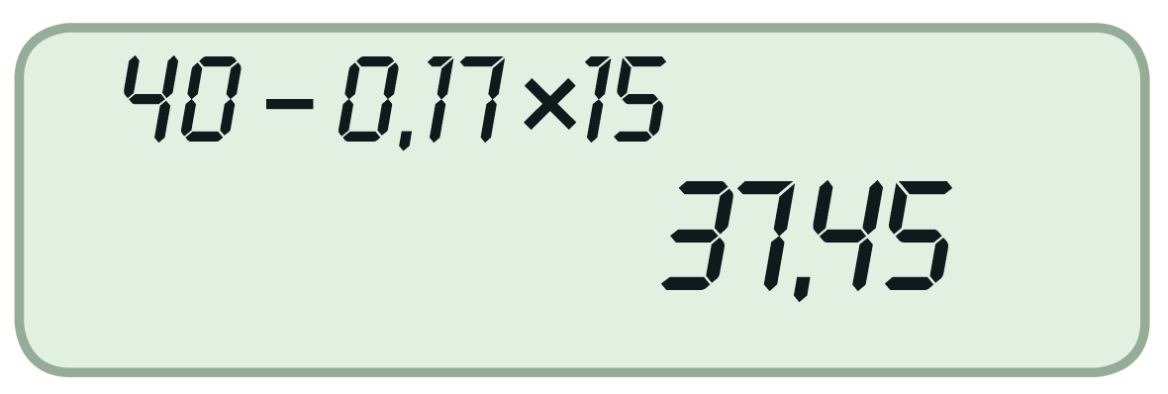
Formules veranderen
Voorbeeld
Voorbeeld
Opgave
Aanpak
Ester gebruikt voor haar reistegoed de formule
a Tel bij het begingetal 30 de 10 euro op die Ester cadeau krijgt.
b Vul in de nieuwe formule r = 15 in.
Bereken het nieuwe reistegoed.
reistegoed in € = 30 – 0,15r
Het nieuwe begingetal is
30 + 10 = 40.
r : reisafstand in km
40
b Ester maakt een treinreis van 15 km. Hoeveel is haar reistegoed daarna?
Gebruik de nieuwe formule.
Tel bij het daalgetal 0,15 de prijsverhoging op van 0,02.
De NS verhoogt de kilometerprijs met €0,02. Tegelijkertijd krijgt Ester €10 reistegoed cadeau.
Het nieuwe daalgetal is
0,15 + 0,02 = 0,17
0,17
a Schrijf de nieuwe formule op.
Uitwerking
r
a reistegoed in € =
-
b reistegoed = 40 – 0,17 × 15
= 37,45
Nieuw reistegoed = € 37,45.
© Noordhoff Uitgevers bv

